Slide 1
Тварини-рекордсмени
світу

Slide 2
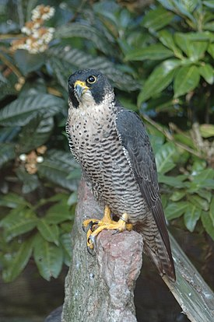
НАЙШВИДШИЙ ПТАХ
Вважається, що сапсан - це найшвидший птах (і тварина взагалі) у світі. При пікіруванні він здатний розвивати швидкість 322 км/год. Сапсани поширені на усіх континентах, окрім Антарктиди.
Сокіл-сапсан складає крила і каменем пікірує з висоти зі швидкістю 160 км/год, а часом і більше. Йому немає рівних у світі у швидкості польоту, і часто його жертва миттєво гине, вбита силою удару.

Slide 3
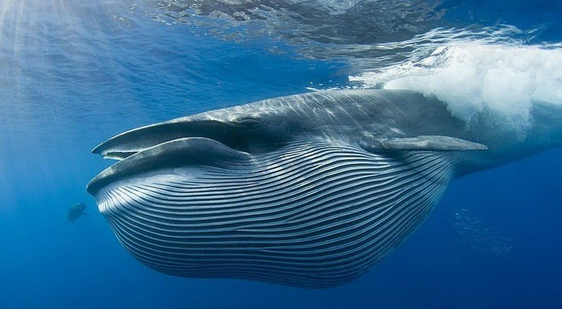
Найбільша тварина світу
Синій кит (іноді його називають блакитний кит, або блювал) – найбільша тварина з тих, що на сьогодні населяють нашу планету. Хоча багатьом кит може здатися ближчим до риб, все ж він належить до класу ссавців.
Його довжина сягає 33 метрів, а маса – 150 тонн. У раціоні блакитного кита планктон, криль та інші невеликі організми, схожі на креветок. За добу киту необхідно 1,5 млн. ккал, а це означає, що він мусить з'їдати не менше 40 млн. особин криля кожен день.
До 60-х років XX століття синіх китів майже повністю знищили через мисливців за їхнім жиром та вусом, що мають неабияку цінність. Зараз синіх китів не більше ніж 10 000 і зустріч з ними – велика рідкість.

Slide 4
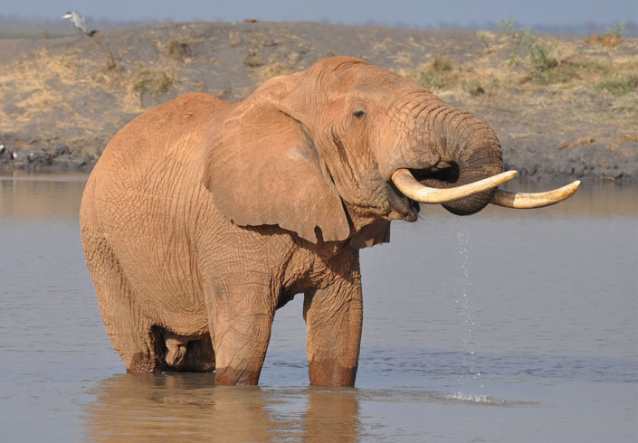
Найбільший наземний ссавець
Найбільший наземний ссавець - африканський слон, середня його висота становить 3 — 3,7 м, а середня вага 4 — 7 тонн.
Найкрупнішим із зареєстрованих особин є самець, що був застрелений 7 листопада 1974 року у Мукуссо (Ангола). Його вага склала 12,24 т.

Slide 5
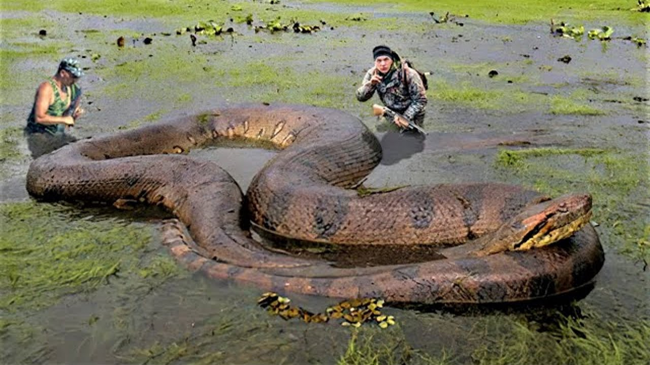
Найбільша змія на землі
Гігантська анаконда (звичайна анаконда, зелена анаконда) —найбільший вид анаконд з довжиною тіла близько 5-6 метрів, а вага 97 кілограм і більше. Тулуб цієї змії сіро-зеленого кольору, спина покрита 2 рядами великих коричневих плям круглої або овальної форми, розташованих в шаховому порядку.
Гігантська анаконда мешкає в тропічній зоні Південної Америки від Бразилії і Парагваю до Болівії, Перу і острова Тринідад.

Slide 6
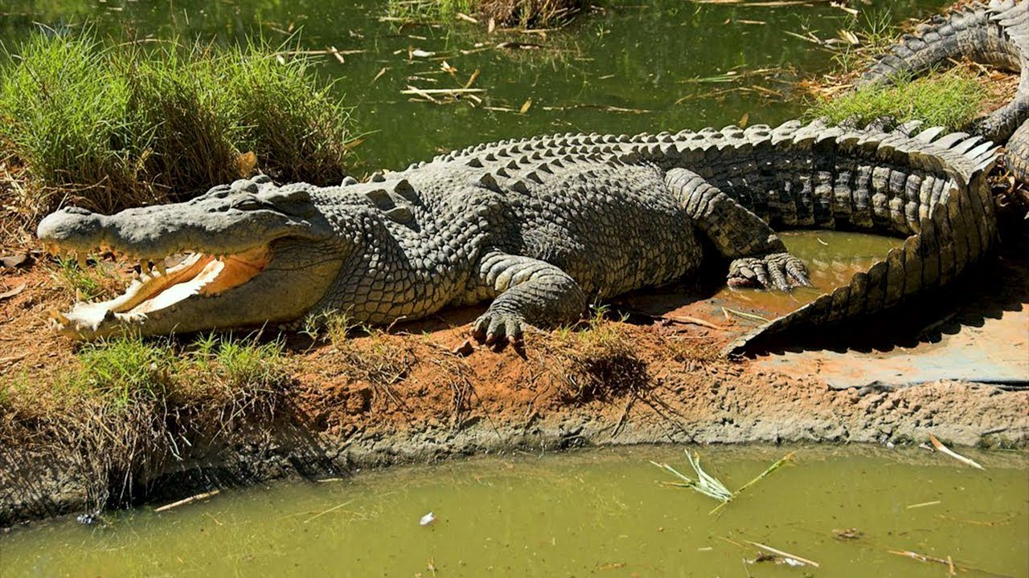
Найбільша рептилія
Один з найбільших і найнебезпечніших серед рептилій є гребінчастий крокодил. Відомі екземпляри величиною до 9 метрів. Живуть у гирлах річок, морських лагунах, мангрових заростях, люблять солону воду.
Мешкає гребінчастий крокодил не лише в Австралії, але й на берегах Південно-Східної Азії, Нової Гвінеї.
Ці крокодили мають найціннішу шкуру, тому у деяких районах знаходяться на межі винищення. На спеціальних фермах розводяться заради шкури і м’яса. Охороняються законом.

Slide 7
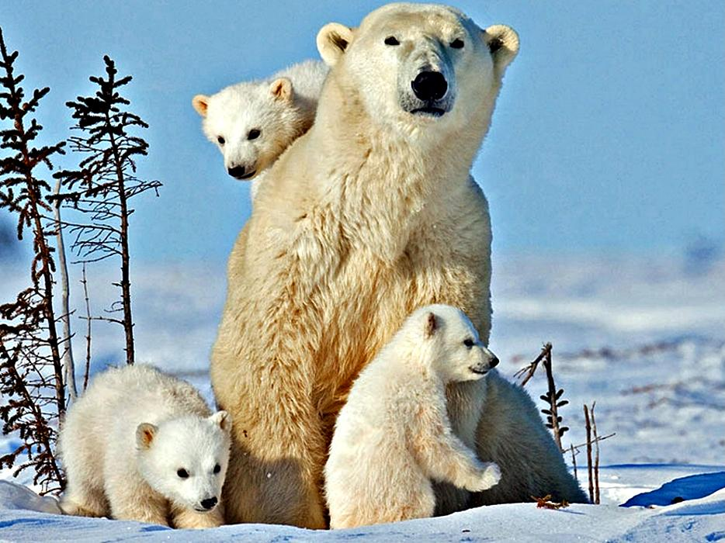
Найбільший наземний хижак
Білі ведмеді — найбільші вбивці, тобто вони є найбільшими ссавцями загону хижих у світі. Довжина тіла дорослого самця більше двох з половиною метрів, а маса може досягати тонни.
Білий ведмідь відмічений у Червоній книзі й полювання та вбивство ведмедя дозволено тільки корінному населенню Півночі.

Slide 8
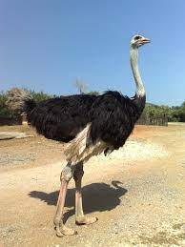
Найбільший птах світу
Страус — найбільший птах у світі, його зріст досягає 2,7 м, а вага — 150 кг. Цей птах не літає — занадто велика вага, слабкі грудні м'язи і крила. Зате він чудово бігає, розвиваючи швидкість до 70 км\год. У цьому йому допомагають двопалі лапи, що не мають аналогів серед птахів.

Slide 9
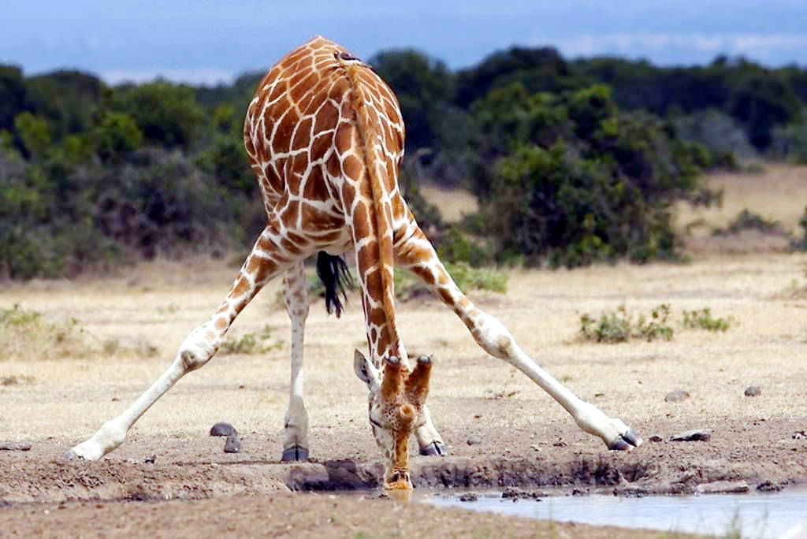
Найвища тварина
Серед найбільших тварин на Землі жирафа виділяється своєю довгою шиєю. Завдяки їй вона є найвищою істотою на нашій планеті. Висота дорослого самця від копит до рогів може сягати понад 5,5 метра. При цьому шия становить одну третю тіла тварини.
Про жираф можна сміливо говорити, що у них велике серце, адже важить воно 12 кілограм. Також жирафи славляться своїм довгим язиком. Тільки він їм потрібен не для того, щоб пліткувати, а для того, щоб діставати листя з найвищих дерев в африканській савані. У довжину цей орган досягає аж 45 сантиметрів.

Slide 10
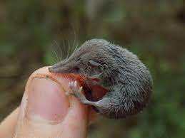
найменший ссавець світу
Карликові багатозубки — найкрихітніші в світі ссавці. Вони важать не більш ніж 1,7 г і відомі тим, що за добу з’їдають у два-три рази більше за масу свого тіла. Щоб підтримувати постійну температуру тіла, карликова багатозубка повинна багато ворушитися. Через це вона спить лише дві години на добу. Решту часу полює на комах, личинок і дощових хробаків. Мешкають ці тварини в Південній Європі, Північній Африці, Середній Азії, Індії, Шрі-Ланці, на території Південного Китаю, Тайваню, Японії.

Slide 11
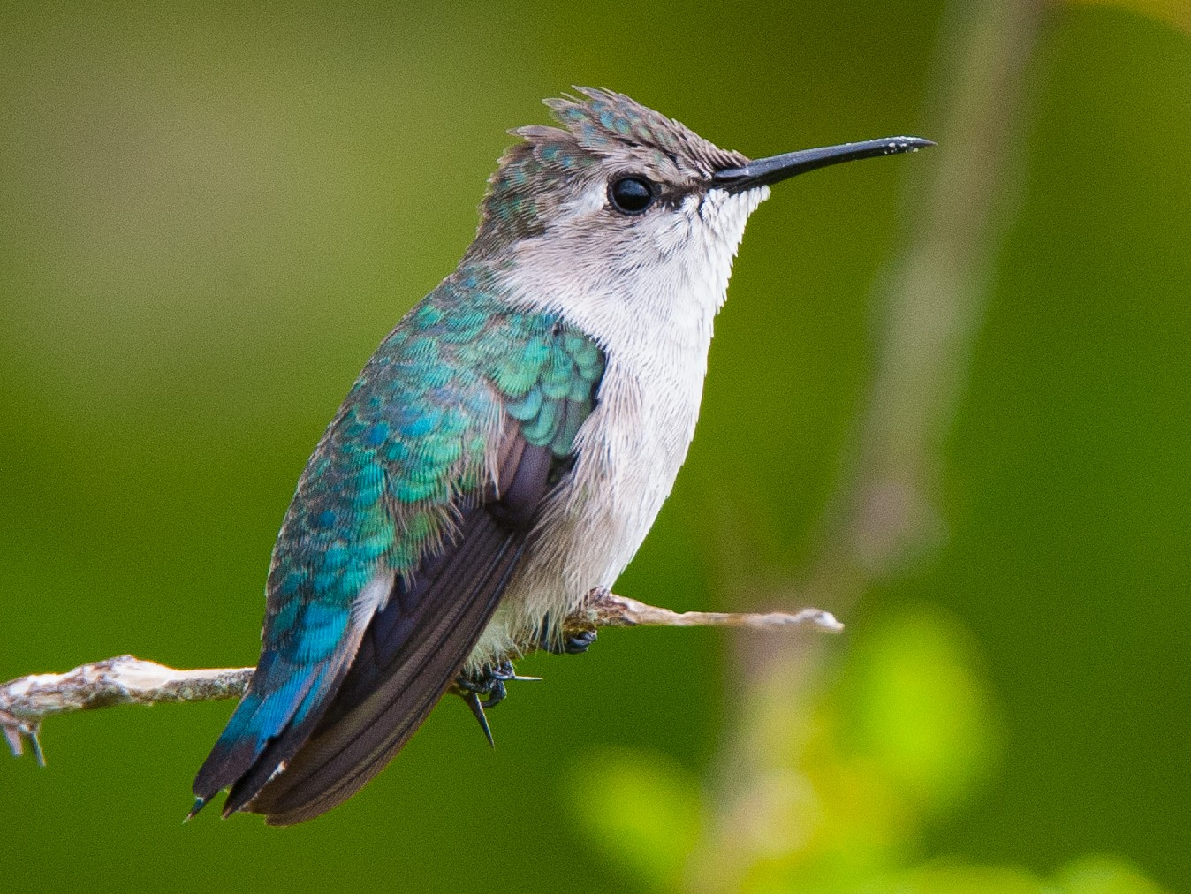
Найменший птах
Колібрі — одягнене в райдужне оперення прекрасне творіння природи, за сумісництвом є найменшою пташкою на планеті. Живуть ці рекордсмени виключно на теренах Америки — від Південної Аляски та Лабрадору до Вогняної Землі.
Найменший вид, колібрі-бджілка з острова Куба, завдовжки всього 5-6 см (від дзьоба до кінчика хвоста) і важить близько 1,6-2 грам.

